Slide 1
Единая система автоматизации поликлиник (ЕСАП)
Подготовил:
Карабанов А. А.
Буланов В. А.

Slide 2
О системе
Врач:
Может просматривать расписание приема пациентов;
Может создавать, изменять и удалять записи на прием;
Может просматривать медицинскую историю пациента;
Может добавлять записи;
Может вносить диагнозы и рекомендации для пациентов;
Регистратор:
Может создавать новых пациентов в системе;
Может записывать пациентов на прием к врачам;
Может просматривать и редактировать информацию о пациентах;
Может проверять доступность и свободное время в расписании врачей;

Slide 3
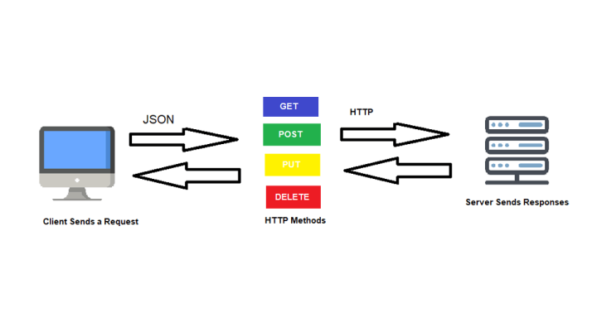
Общие принципы организации системы

Slide 4
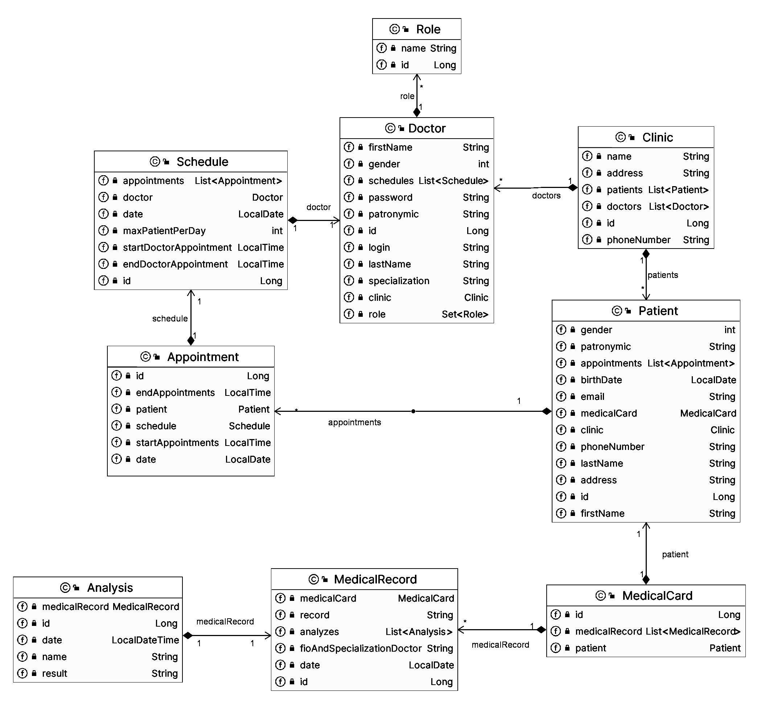
Диаграмма классов-сущностей

Slide 5
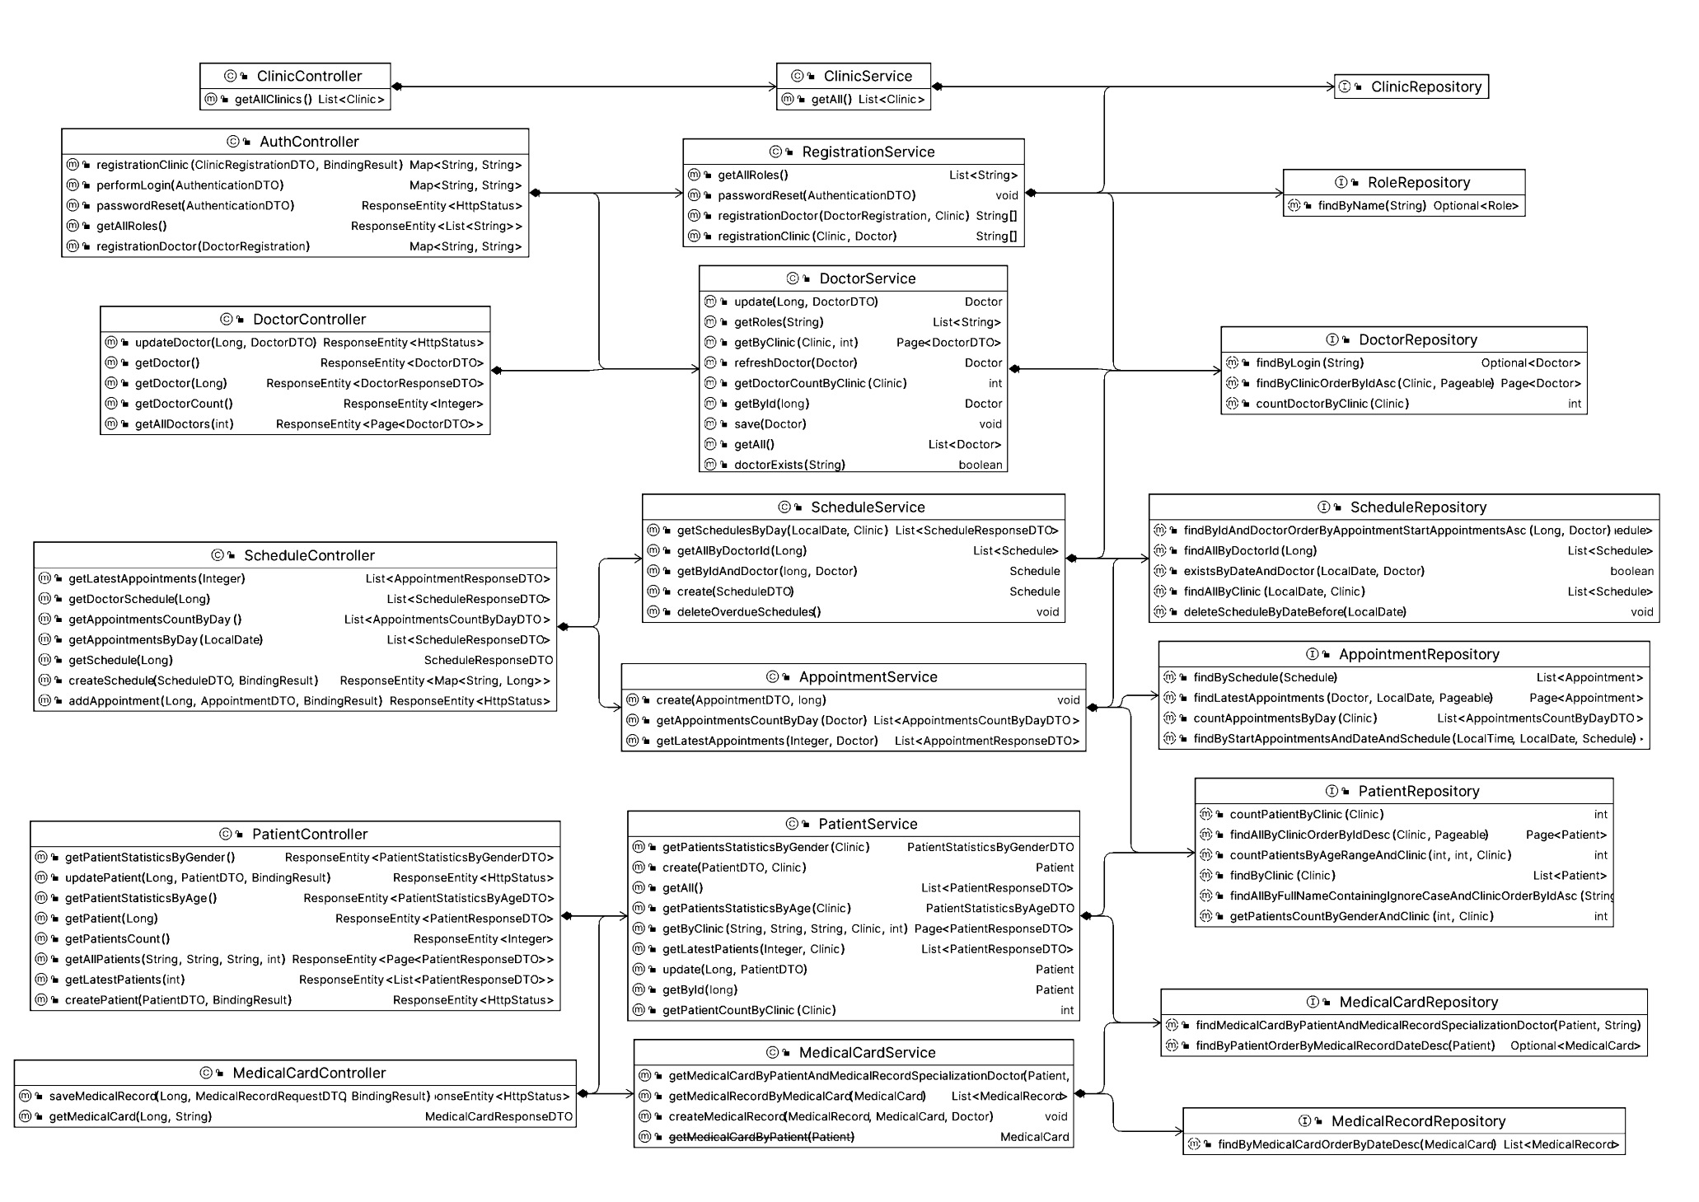
Диаграмма классов уровня бизнес-логики

Slide 6
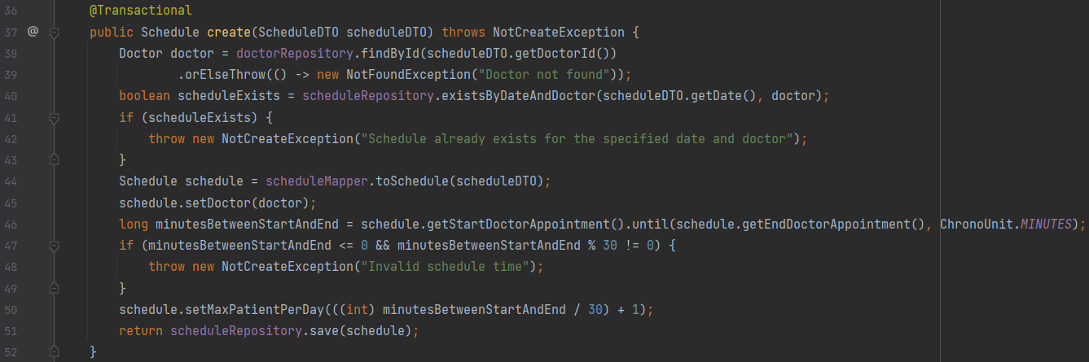
Сервис «Schedule»

Slide 7
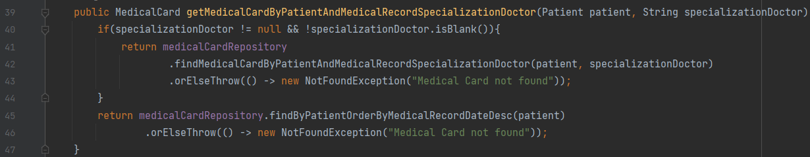
Сервис «MedicalCard»

Slide 8
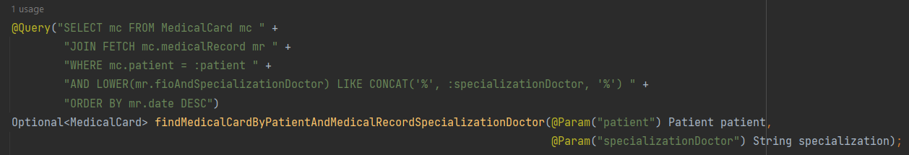
HQL Запрос для получения медицинской карты по фильтру

Slide 9
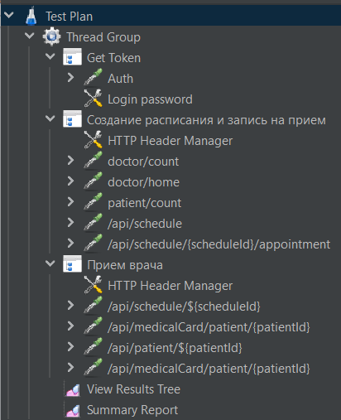
Тест план

Slide 10
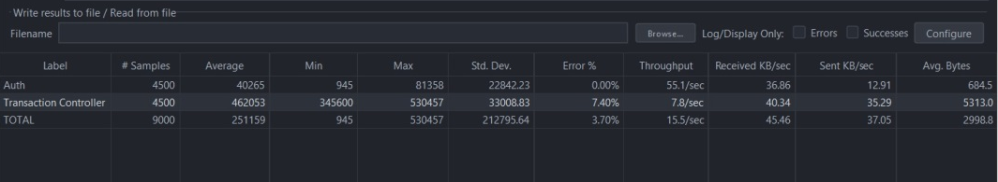
Результаты тестирования

Slide 11
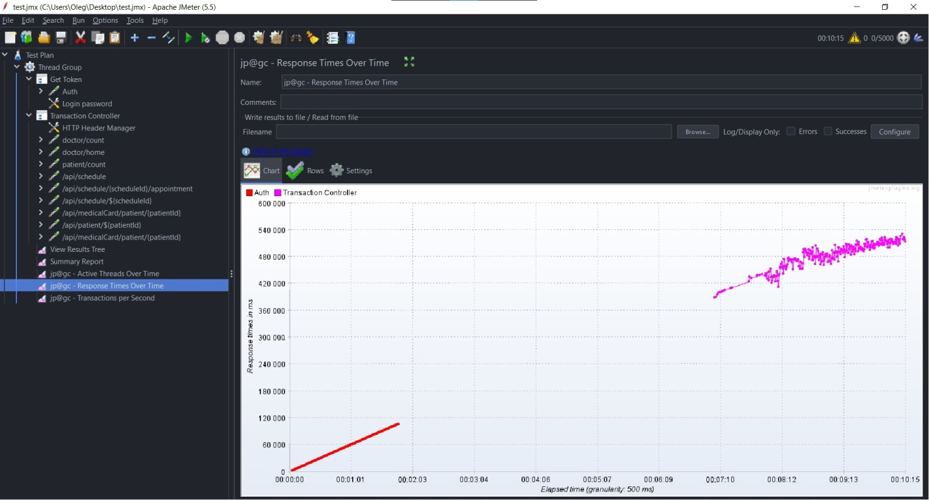
Время ответа

Slide 12
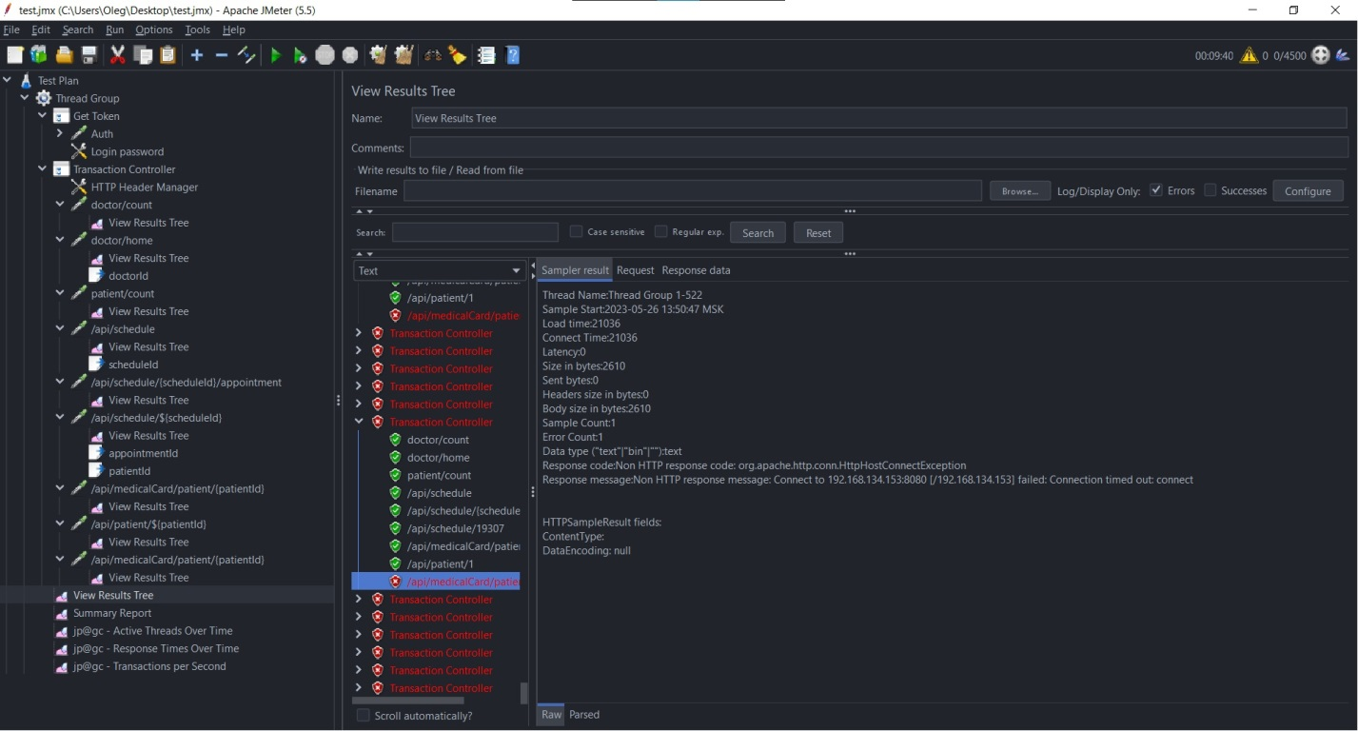
Проблемы, выявленные при тестировании

Slide 13
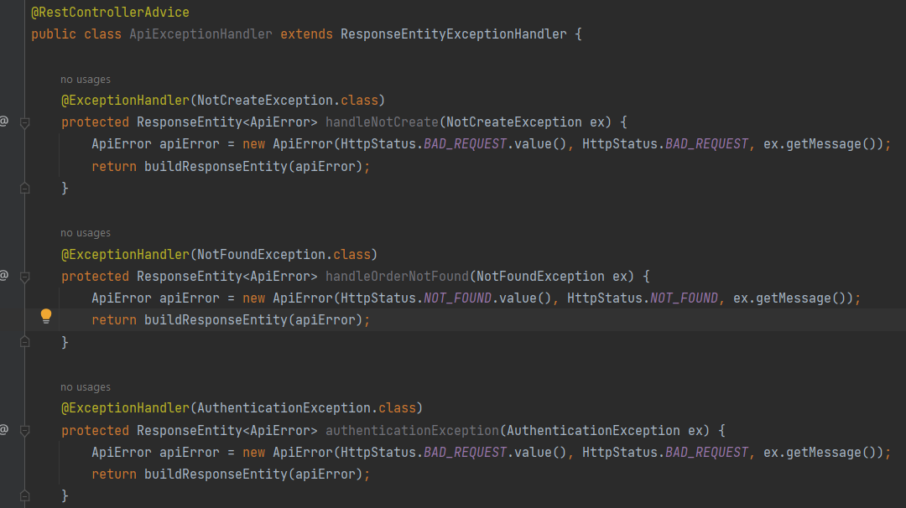
Обработка ошибок

Slide 14
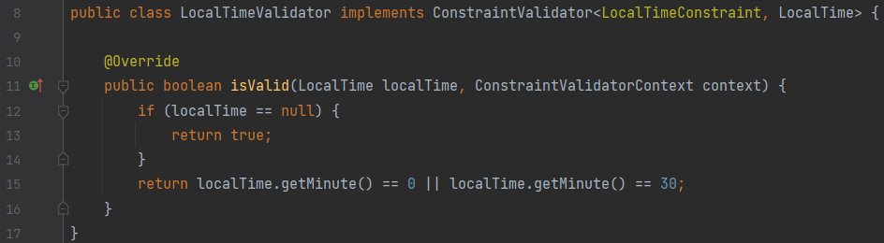
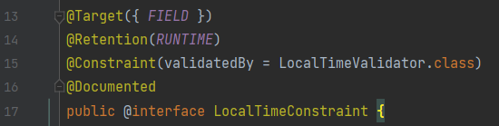
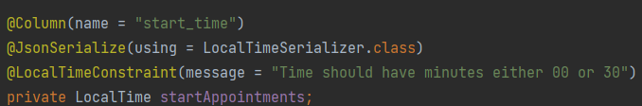
Кастомная валидация

Slide 15
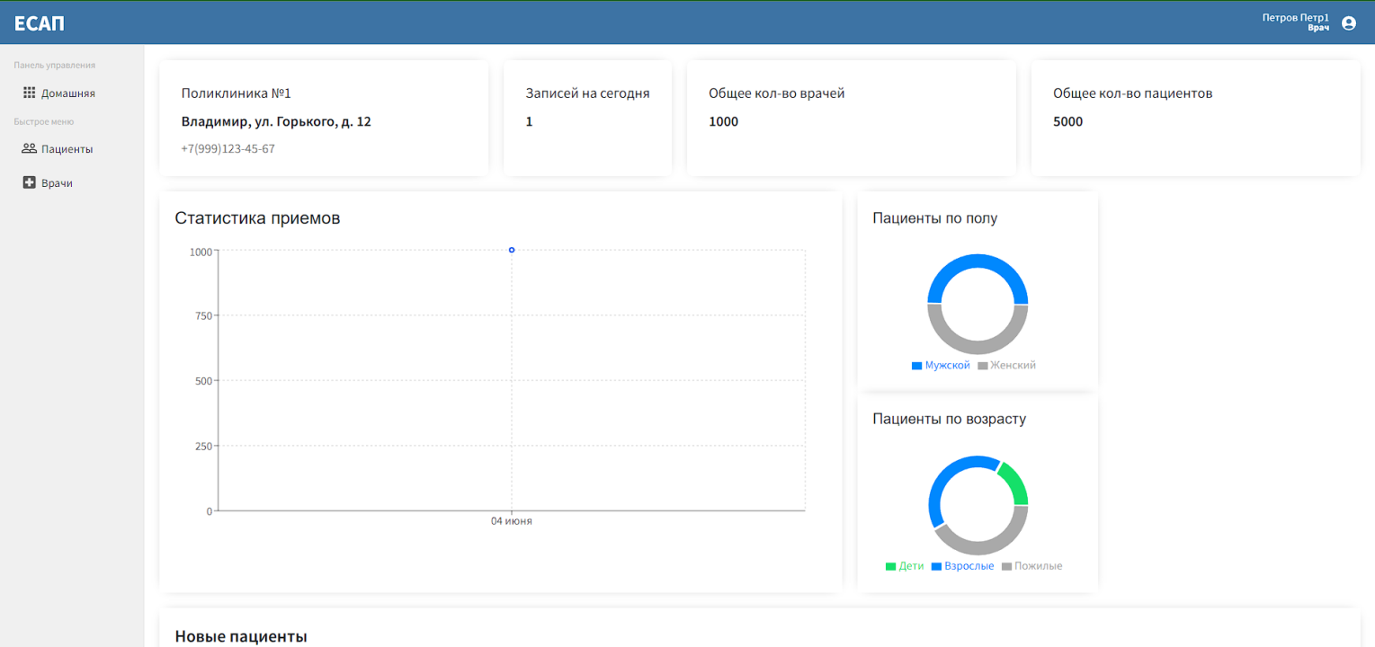
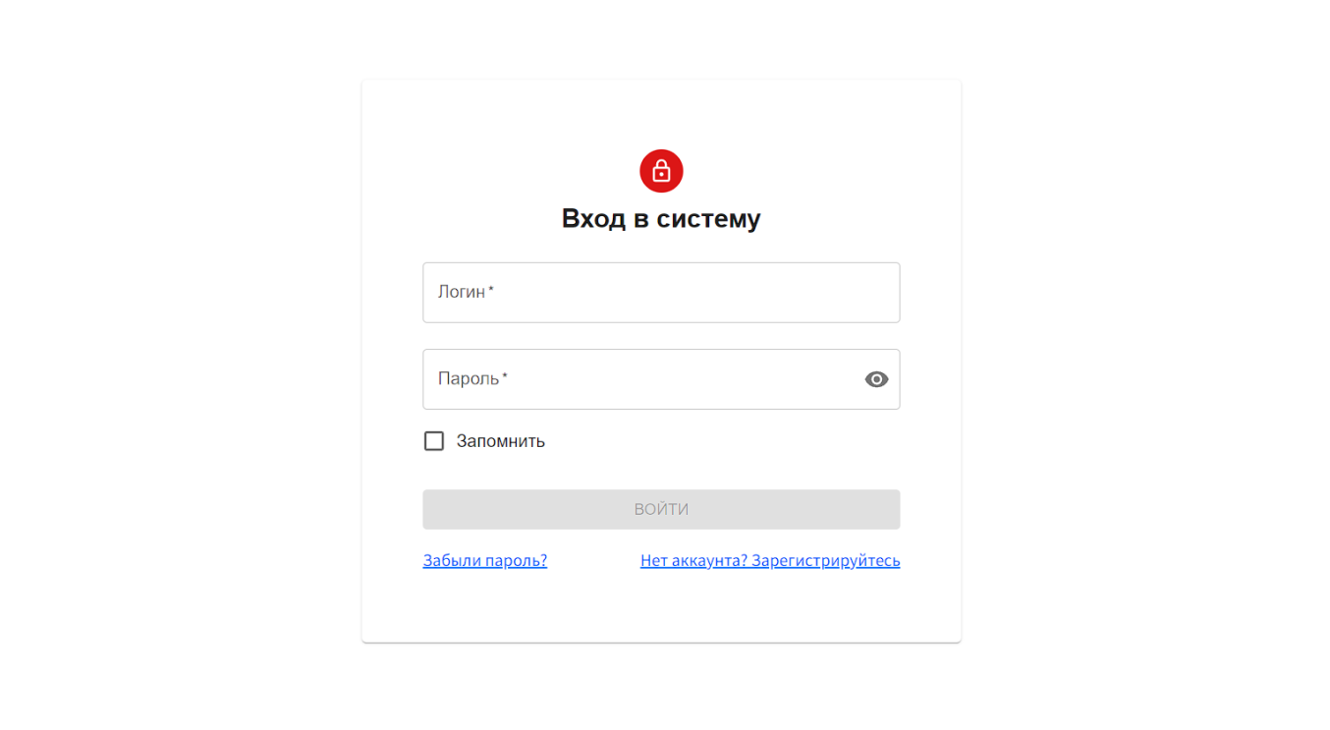
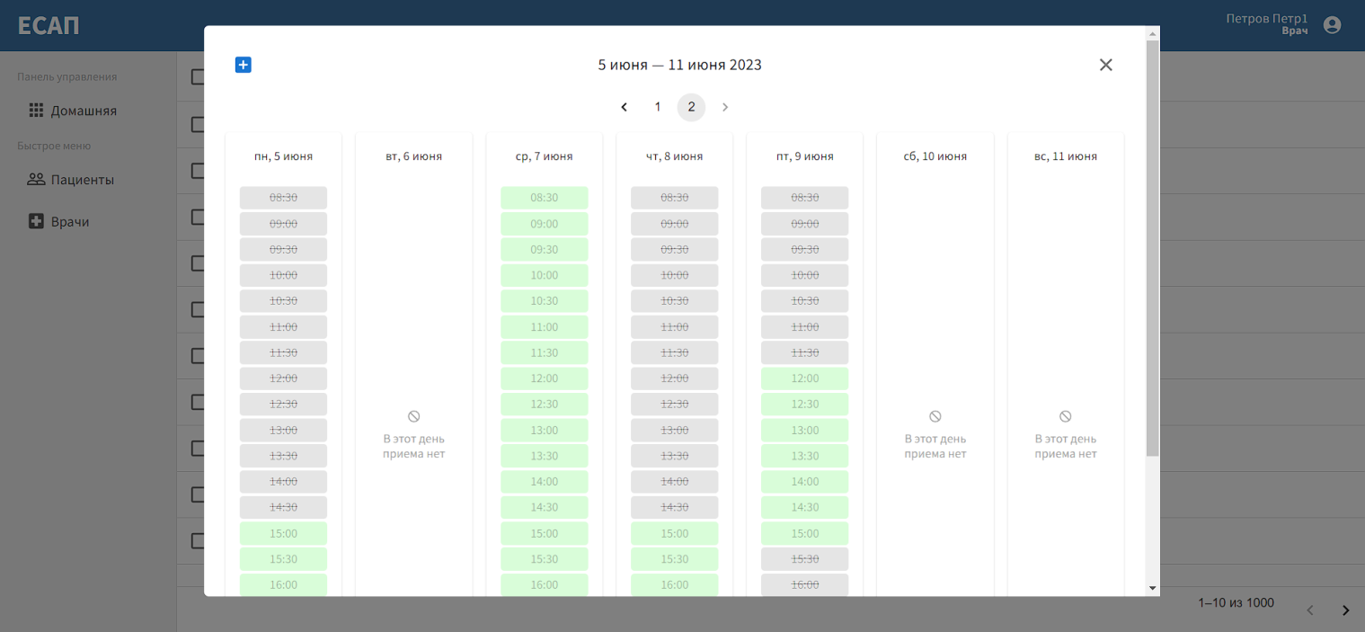
Демонстрация работы

Slide 16
Спасибо за внимание!

